Slide 1
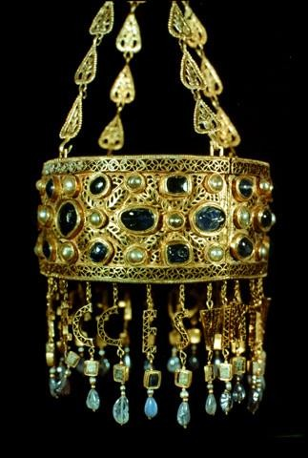
ESCULTURA Y
ORFEBRERIA VISIGODA

Slide 2
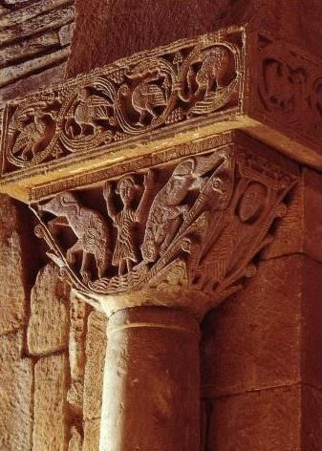
ESCULTURA
La escultura estaba sometida a la arquitectura: relieves que servían para decorar el interior de las iglesias.
Podemos encontrarla en frisos y capiteles.
Se representan escenas del Antiguo y del Nuevo Testamento.

Slide 3
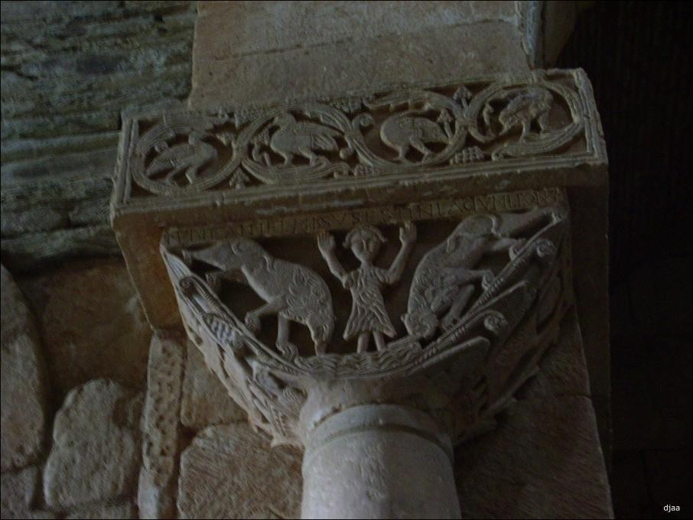
Daniel en el foso de los leones

Slide 4
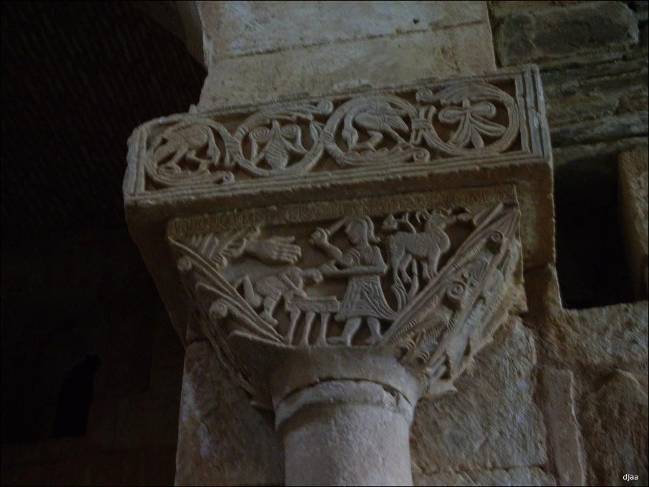
El sacrificio de Isaac, con la mano de Dios deteniendo a Abraham

Slide 5
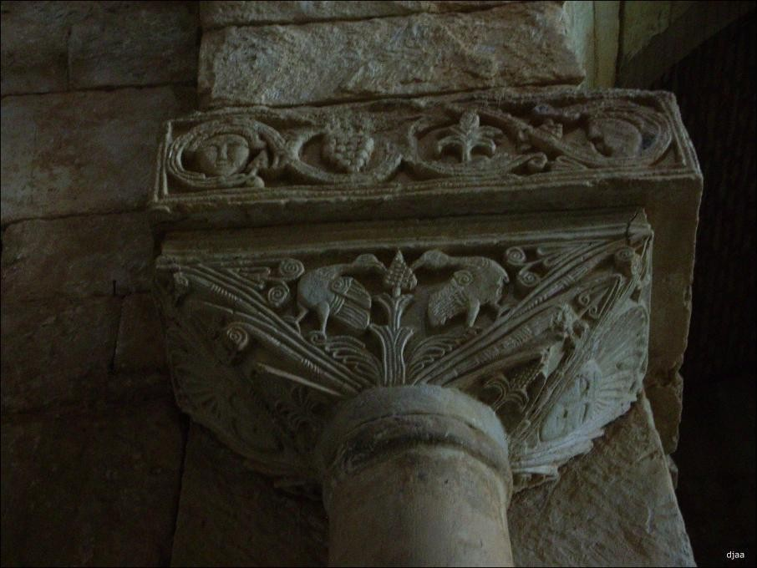
Dos aves picando un fruto

Slide 6
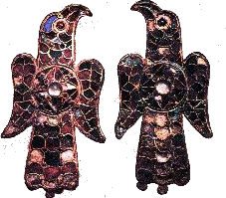
ORFEBRERÍA VISIGODA
Orfebrería: trabajo artístico sobre metales preciosos.
Son muy características las fíbulas (broche o hebilla a modo de imperdible), los broches de cinturón y otros objetos de adorno personal.

Slide 7
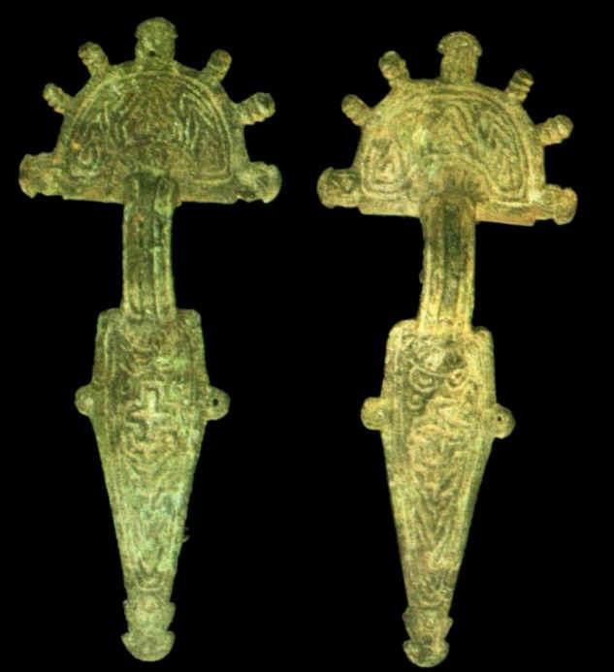

Slide 8
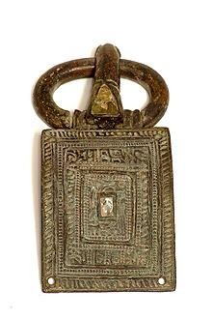
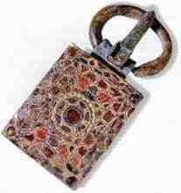

Slide 9
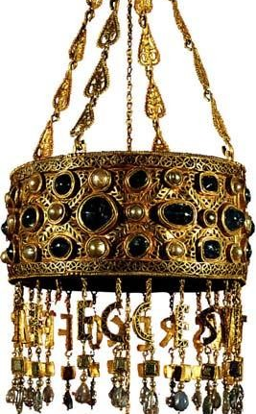
La corte visigoda de Toledo promovió la realización de una orfebrería de tipo áulico (ligado al poder real). Destaca el tesoro de Guarrazar (Toledo) con sus magníficas cruces y, sobre todo, sus célebres coronas votivas.

Slide 10
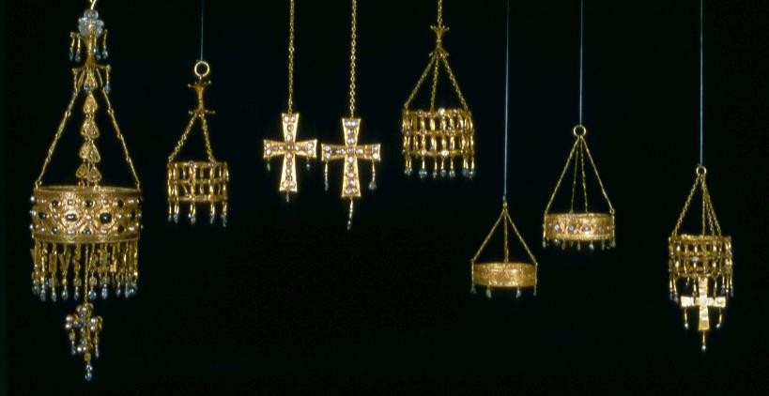
TESORO DE GUARRAZAR

Slide 11
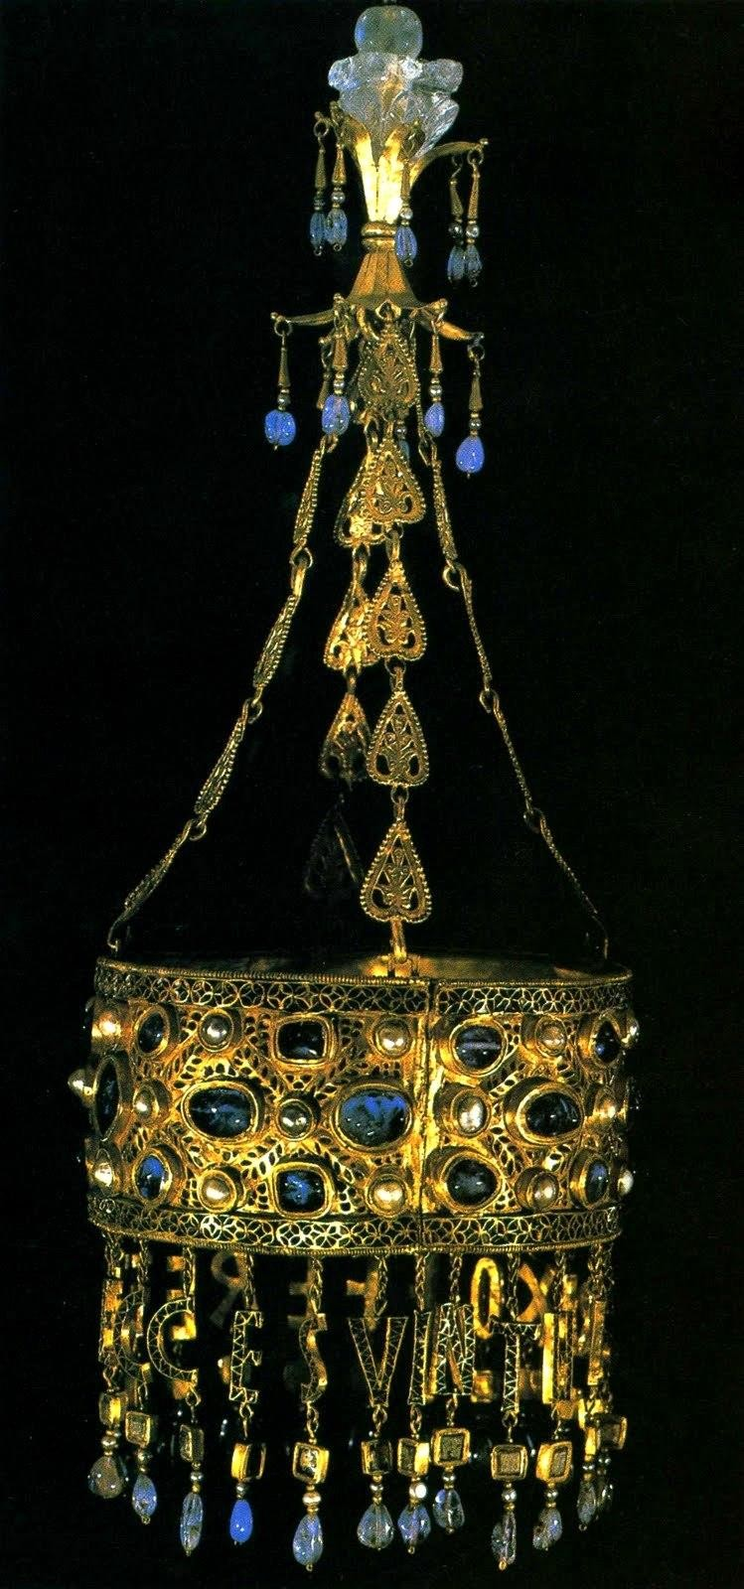

Slide 12
